Slide 1
第二节
第八章
数量积 向量积
一、两向量的数量积
二、两向量的向量积
*三、向量的混合积

Slide 2
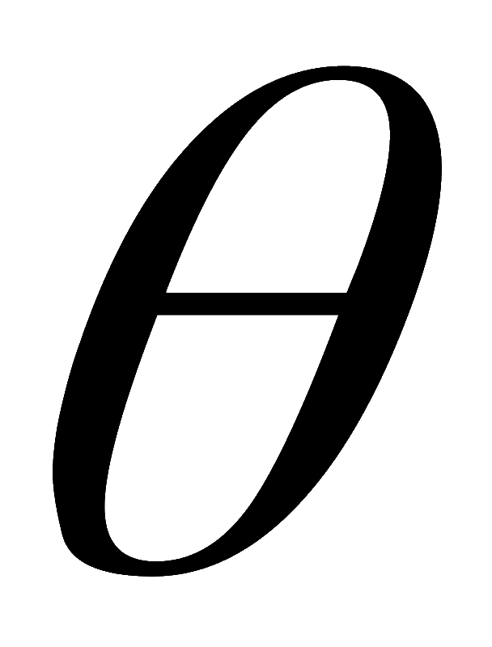

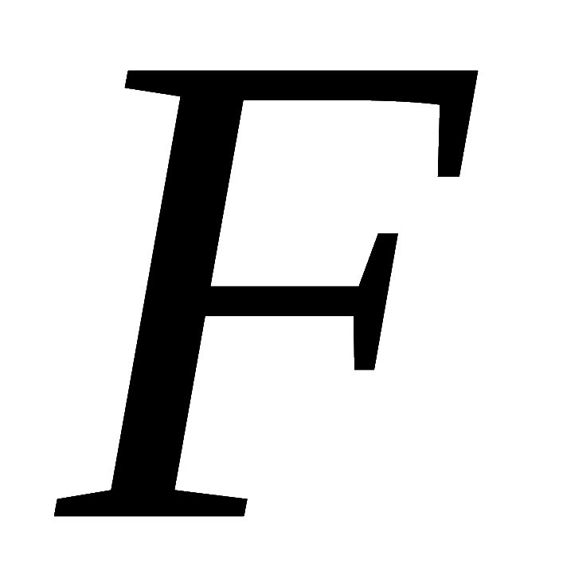



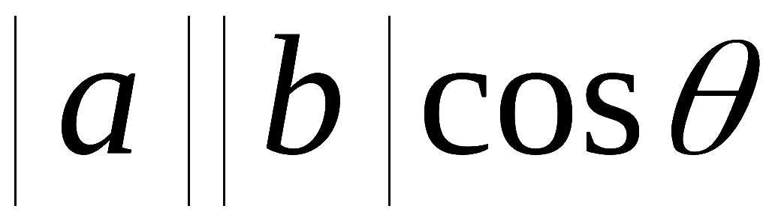

一、两向量的数量积
引例. 设一物体在常力 F 作用下,
沿与力夹角为
的直线移动,
位移为 s ,
则力F 所做的功为
1. 定义
设向量
的夹角为θ ,
称
记作
数量积
(点积) .

Slide 3

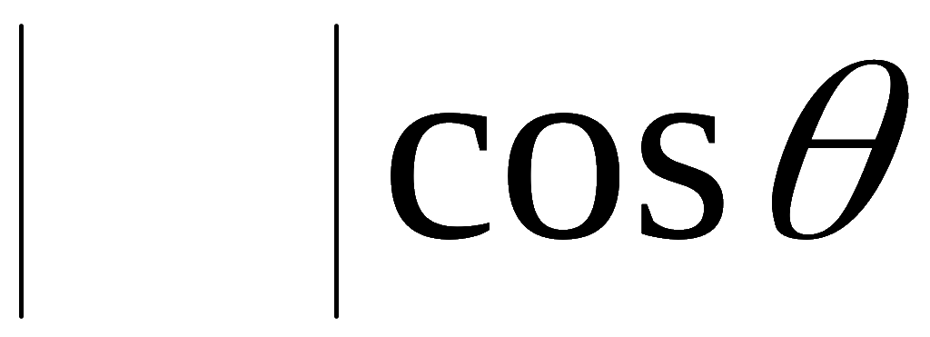





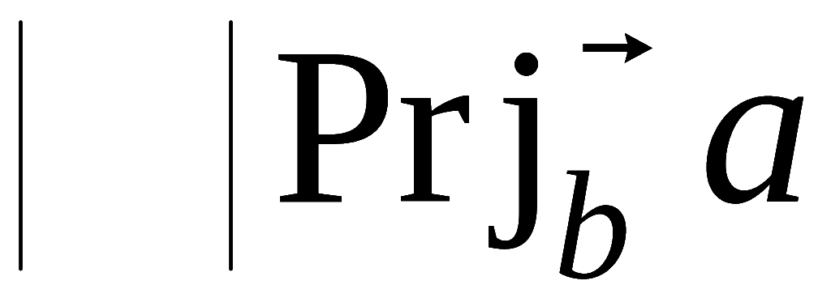
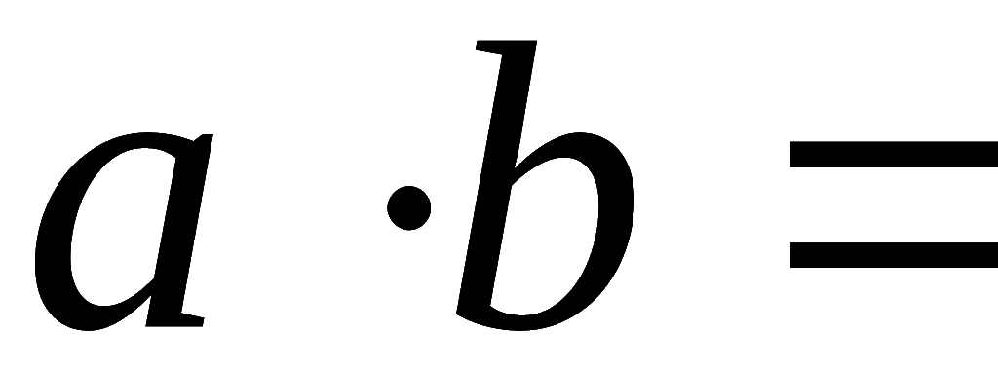
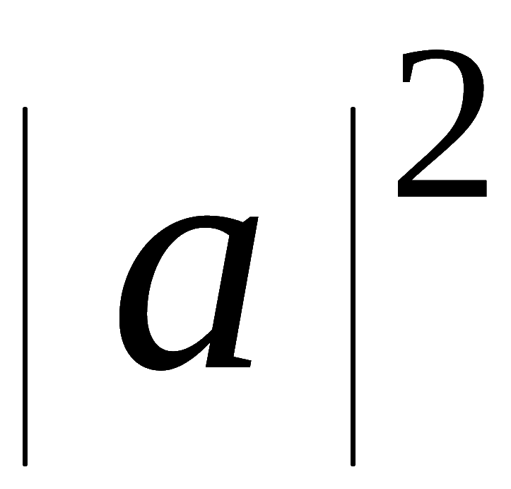
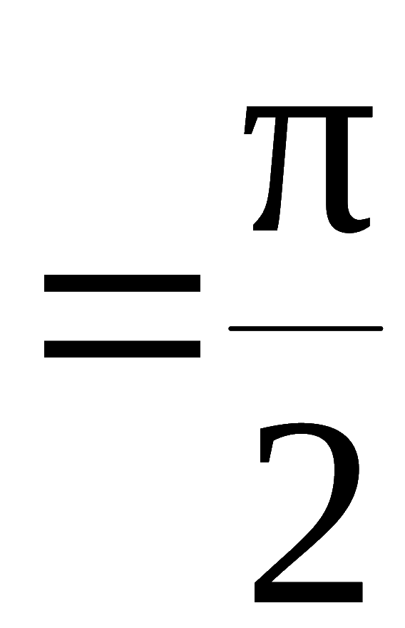

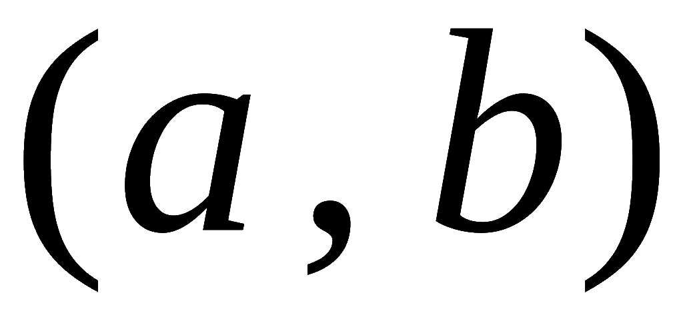


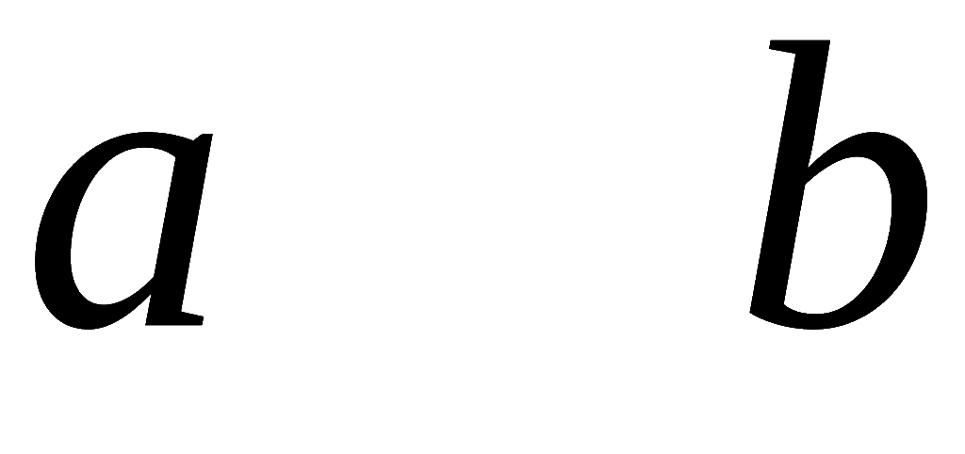
记作
故
2. 性质
为两个非零向量,
则有
⊥

Slide 4
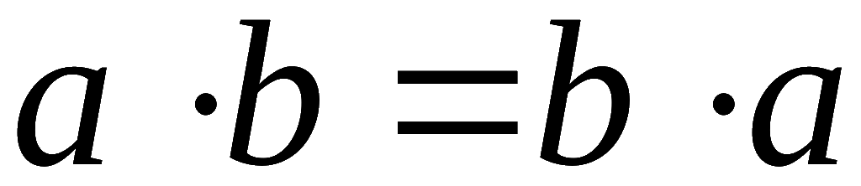
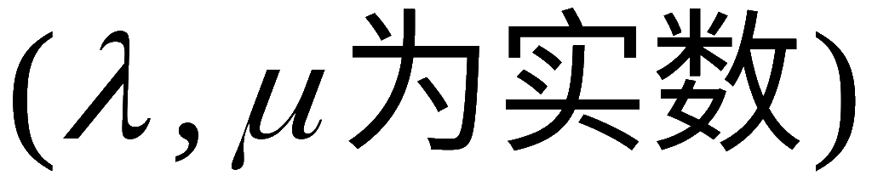

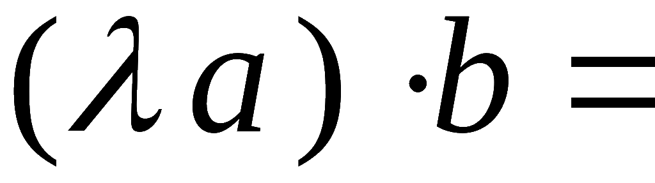

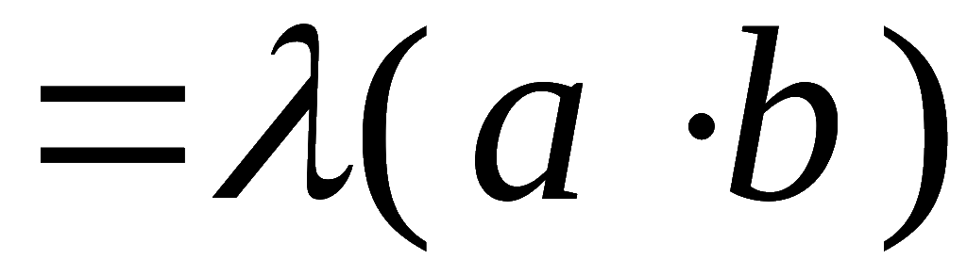






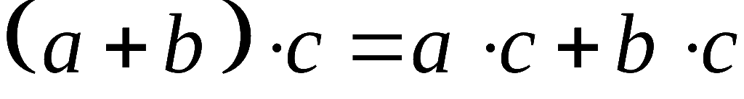



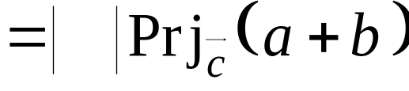






3. 运算律
(1) 交换律
(2) 结合律
(3) 分配律
事实上, 当
时, 显然成立 ;

Slide 5






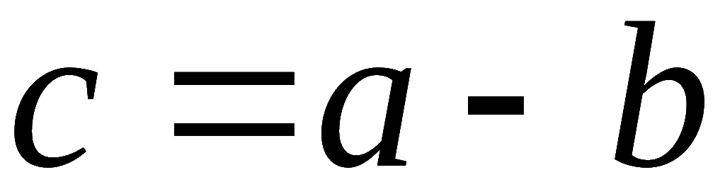

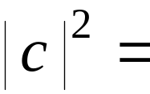




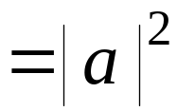



例1. 证明三角形余弦定理
证: 如图 .
设
则

Slide 6
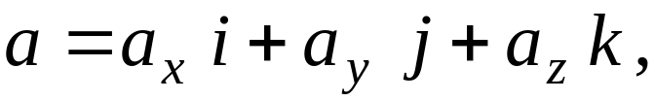
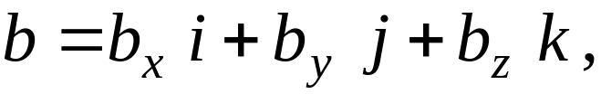
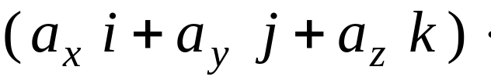
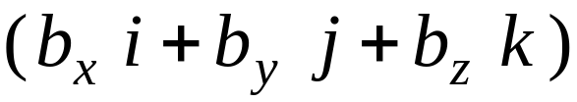
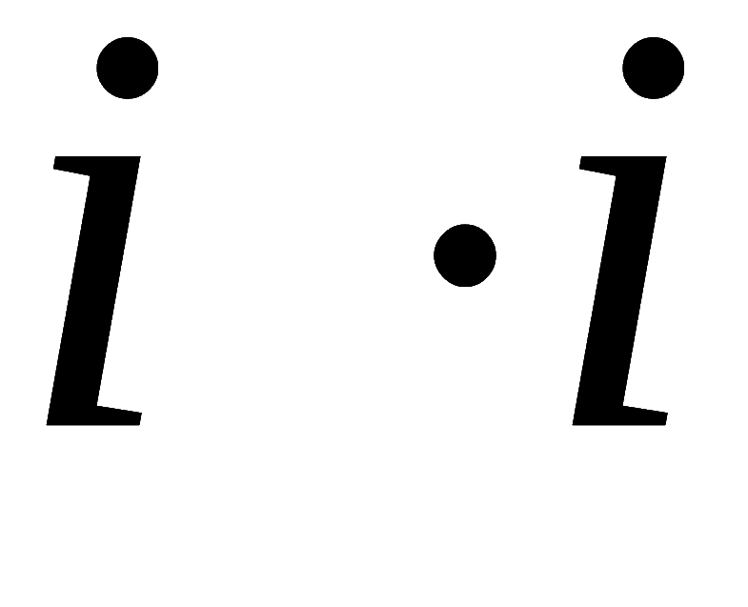
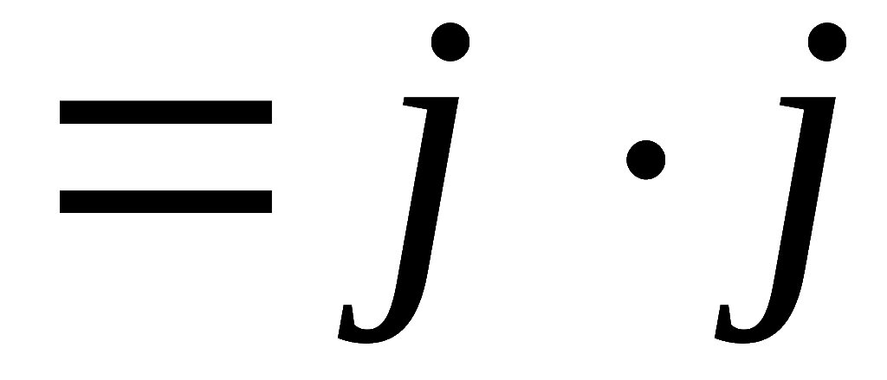
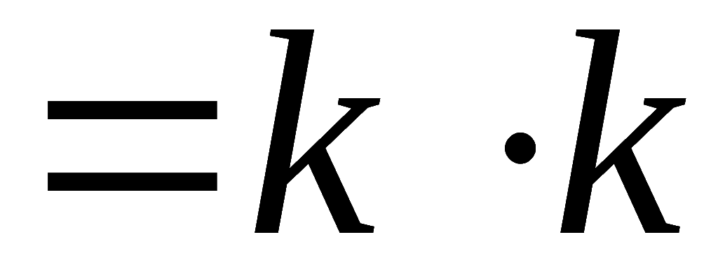
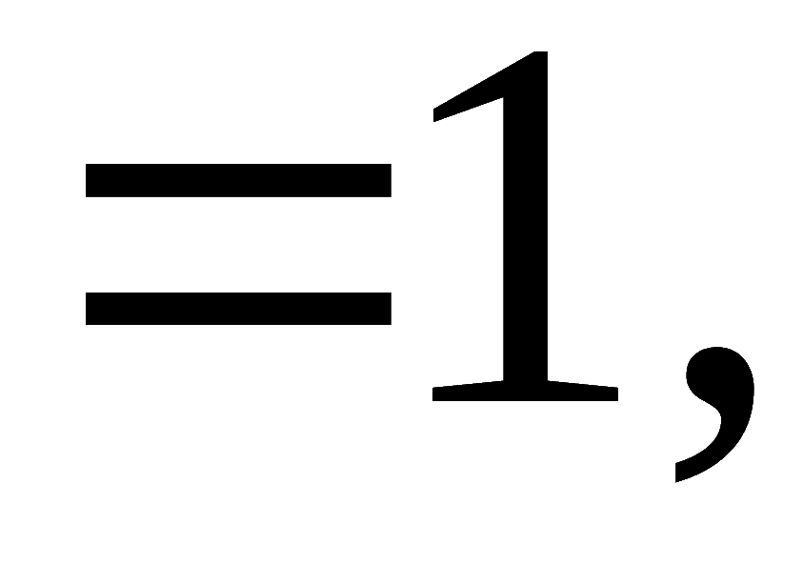




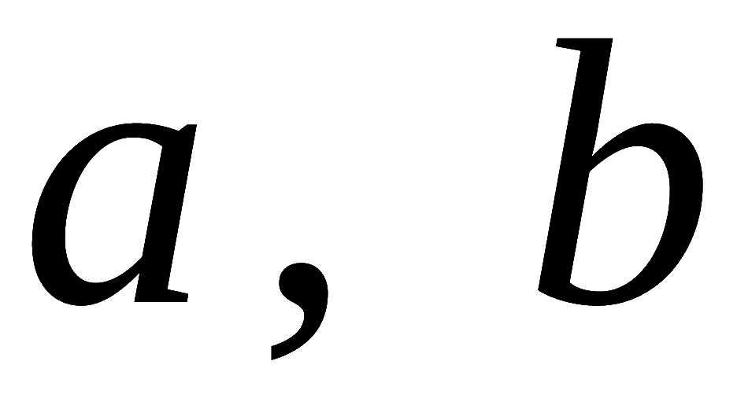
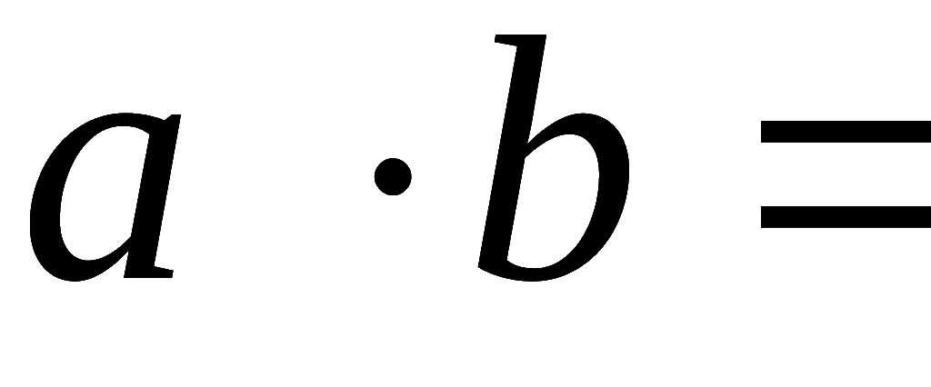

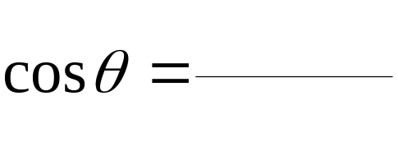
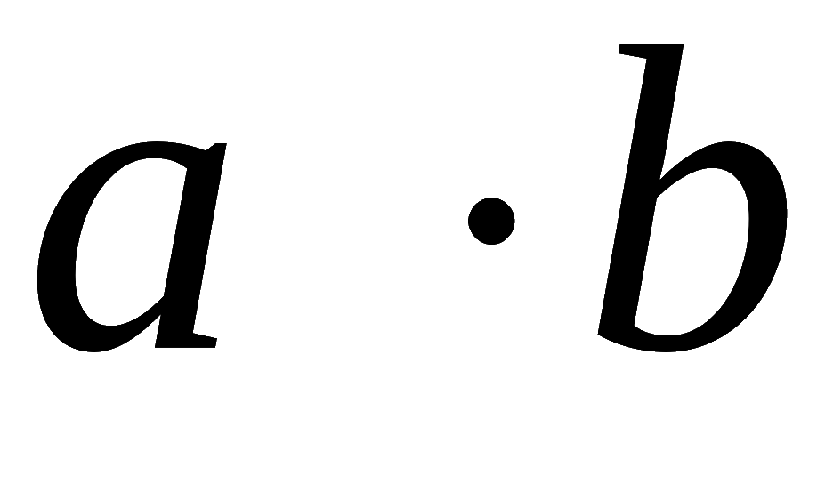

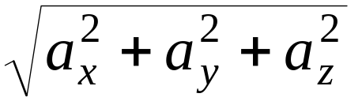
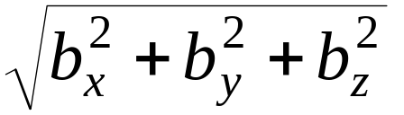
4. 数量积的坐标表示
设
则
两向量的夹角公式
当
为非零向量时,
由于
, 得

Slide 7
















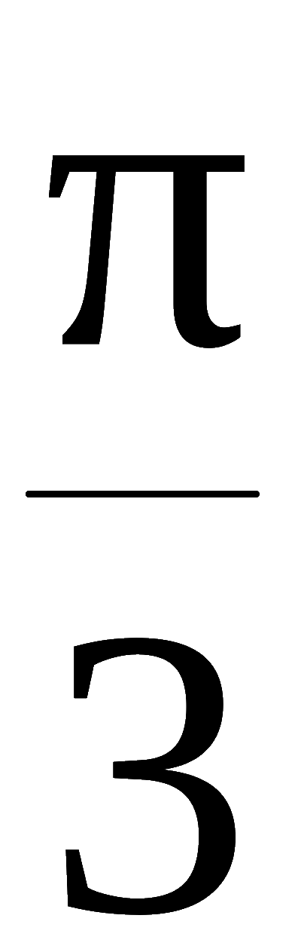

例2. 已知三点
求
∠ AMB .
解:
则
故

Slide 8
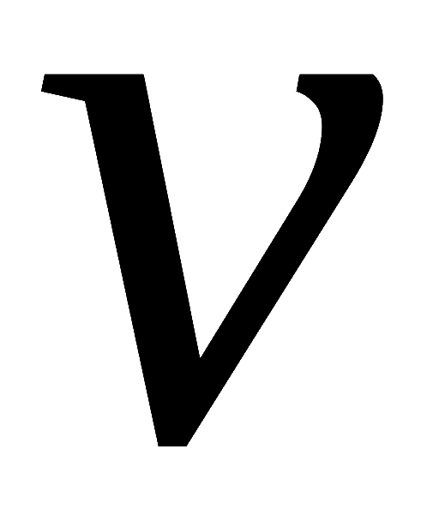
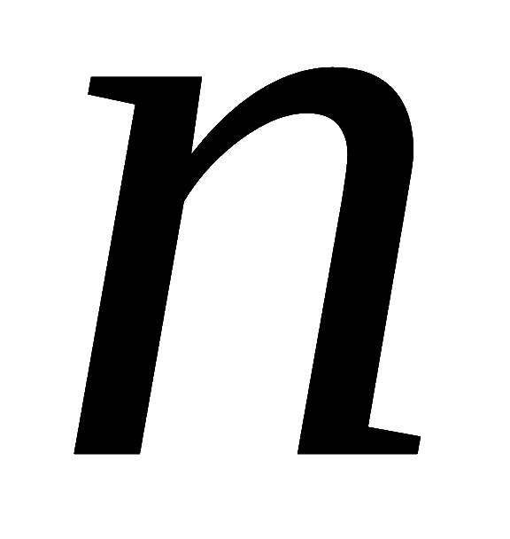
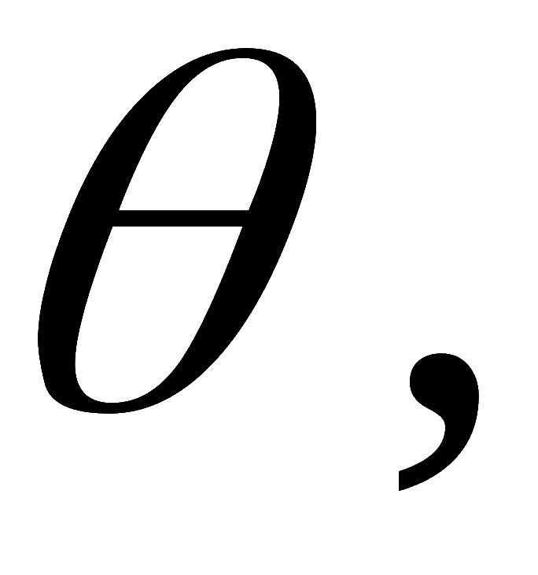
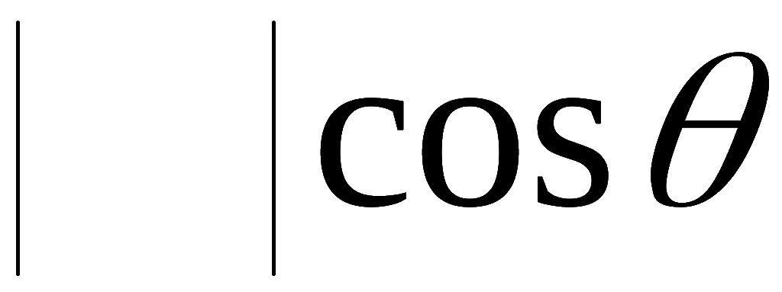

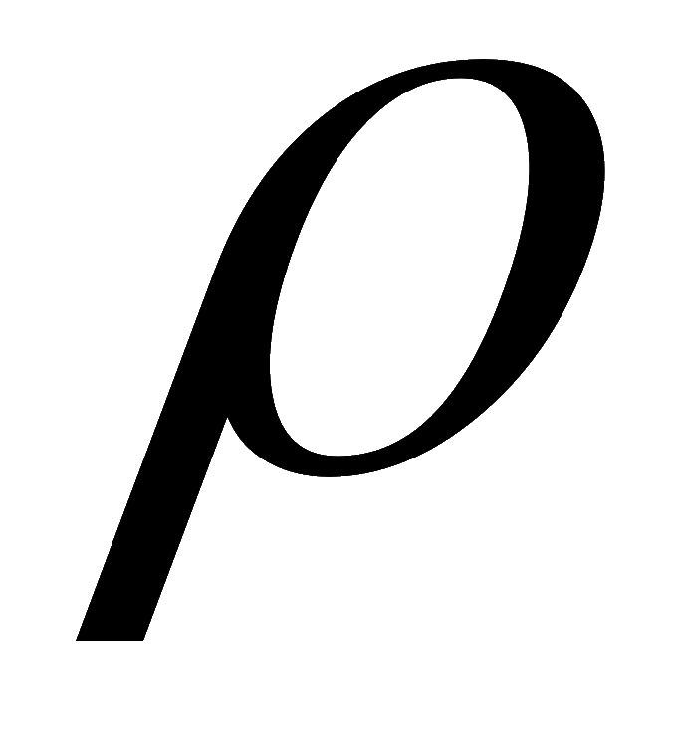





例3. 设均匀流速为
的流体流过一个面积为 A 的平
面域 ,
与该平面域的单位垂直向量
的夹角为锐角
求单位时间内流过该平面域的流体的质量P (流体密度
为 ρ ) .
解:
为单位向量
单位时间内流过的体积:

Slide 9
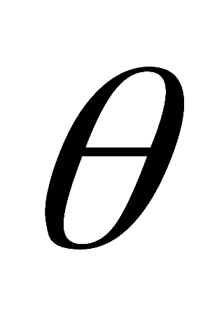

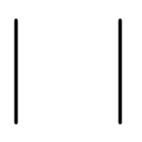














二、两向量的向量积
引例. 设O 为杠杆L 的支点 ,
有一个与杠杆夹角为
的力 F 作用在杠杆的 P点上 ,
则力 F 作用在杠杆上的力
矩是一个向量 M :
符合右手规则

Slide 10









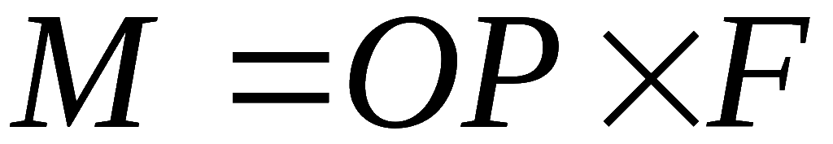

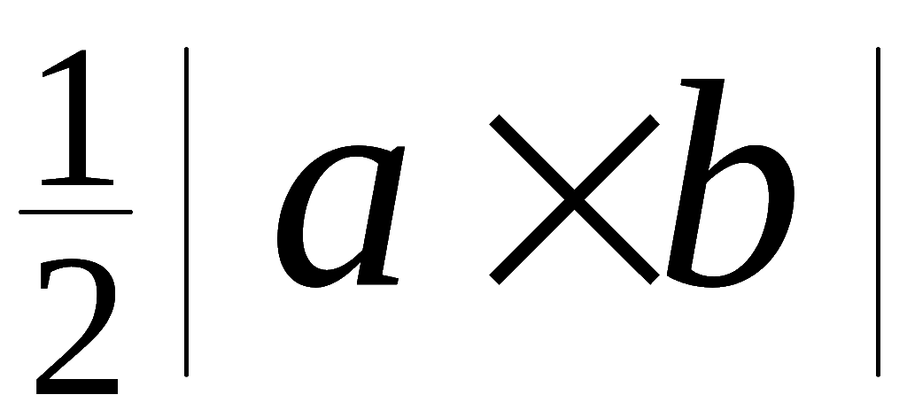
1. 定义
定义
方向 :
⊥
⊥
且符合右手规则
向量
模 :
称
向量积 ,
记作
(叉积)
引例中的力矩
思考: 右图三角形面积
S＝

Slide 11















2. 性质
为非零向量, 则
∥
证明:
∥
3. 运算律
(2) 分配律
(证明略)
(3) 结合律

Slide 12
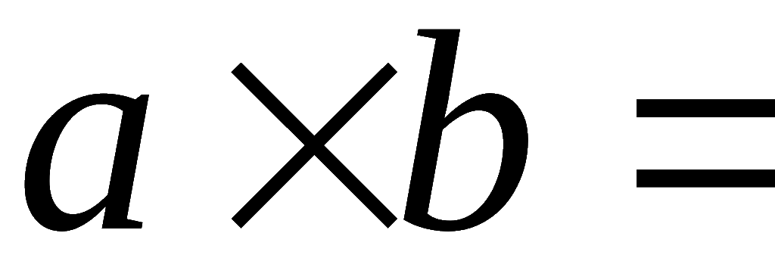
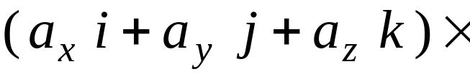

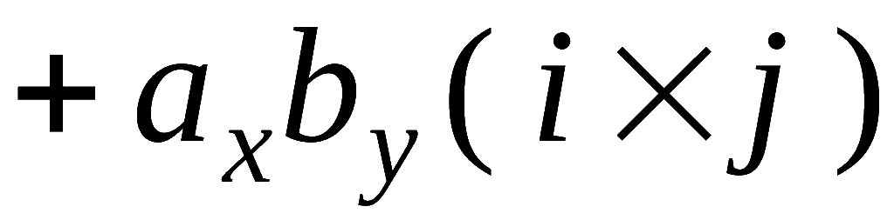
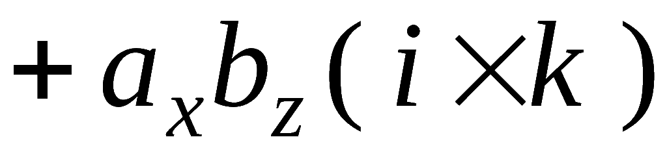
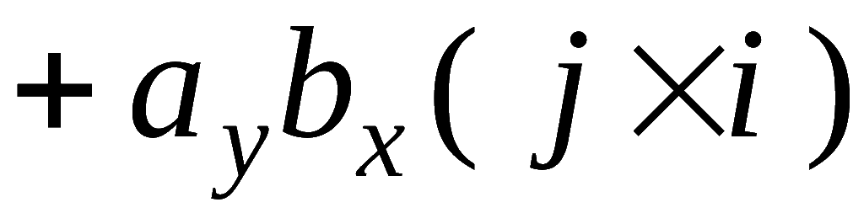
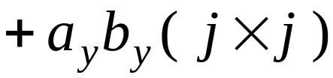
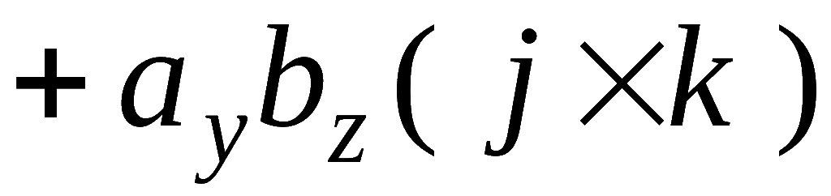






4. 向量积的坐标表示式
设
则

Slide 13













向量积的行列式计算法
( 行列式计算见上册 P355～P358 )

Slide 14




















例4. 已知三点
求三
角形 ABC 的面积 .
解: 如图所示,

Slide 15














例5. 设刚体以等角速度 ω 绕 l 轴旋转,
导出刚体上
一点 M 的线速度
的表示式 .
解: 在轴 l 上引进一个角速度向量
使
其
方向与旋转方向符合右手法则 ,
作
在 l 上任取一点 O,
向径
它与
的夹角为θ ,
则
点 M离开转轴的距离
且
符合右手法则

Slide 16

















*三、向量的混合积
1. 定义
已知三向量
称数量
记作
混合积 .
几何意义
为棱作平行六面体,
则其
底面积
高
故平行六面体体积为

Slide 17


















2. 混合积的坐标表示
设

Slide 18



3. 性质
(1) 三个非零向量
共面的充要条件是
(2) 轮换对称性 :
(可用三阶行列式推出)

Slide 19


















例6. 已知一四面体的顶点
4 ) , 求该四面体体积 .
解: 已知四面体的体积等于以向量
为棱的平行六面体体积的
故

Slide 20










例7. 已知 A (1,2,0)、B (2,3,1)、C (4,2,2)、
四点共面, 求点 M 的坐标 x、y、z 所满足的方程.
解: A、B、 C、M 四点共面
AM、AB、AC 三向量共面
即
展开行列式即得点 M 的坐标所满足的方程

Slide 21


内容小结
设
1. 向量运算
加减:
数乘:
点积:
叉积:
Notes:
L.P204~P206

Slide 22









2. 向量关系:

Slide 23






思考与练习
1. 设
计算
并求
夹角θ 的正弦与余弦 .
答案:
2. 用向量方法证明正弦定理:
Notes:
2000年考题

Slide 24











证: 由三角形面积公式
因
所以

Slide 25
作业
P23 3 , 4 , 6 , 7 ,
9(1) ; (2) , 10 , 12

Slide 26











备用题
1. 已知向量
的夹角
且
解：

Slide 27















2.
在顶点为
三角形中,
求 AC 边上的高 BD .
解：
三角形 ABC 的面积为
而
故有

